Slide 1
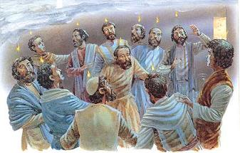
¿Está Dando Dios Nuevas Revelaciones Y Sueños Hoy?
1Corintios 13:8-13

Slide 2
El Suceso de Hechos 2
1 Cuando llegó el día de Pentecostés, estaban todos unánimes juntos. ² Y de repente vino del cielo un estruendo como de un viento recio que soplaba, el cual llenó toda la casa donde estaban sentados; ³ y se les aparecieron lenguas repartidas, como de fuego, asentándose sobre cada uno de ellos. ⁴ Y fueron todos llenos del Espíritu Santo, y comenzaron a hablar en otras lenguas, según el Espíritu les daba que hablasen.

Slide 3
1Corintios 13 :8-13
⁸ El amor nunca deja de ser; pero las profecías se acabarán, y cesarán las lenguas, y la ciencia acabará. ⁹ Porque en parte conocemos, y en parte profetizamos; ¹⁰ mas cuando venga lo perfecto, entonces lo que es en parte se acabará. ¹¹ Cuando yo era niño, hablaba como niño, pensaba como niño, juzgaba como niño; mas cuando ya fui hombre, dejé lo que era de niño. ¹² Ahora vemos por espejo, oscuramente; mas entonces veremos cara a cara. Ahora conozco en parte; pero entonces conoceré como fui conocido. ¹³ Y ahora permanecen la fe, la esperanza y el amor, estos tres; pero el mayor de ellos es el amor.

Slide 4
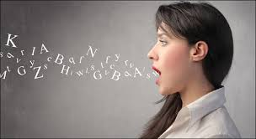
1Corintios 13 :1-7
¹ Si yo hablase lenguas humanas y angélicas, y no tengo amor, vengo a ser como metal que resuena, o címbalo que retiñe. ² Y si tuviese profecía, y entendiese todos los misterios y toda ciencia, y si tuviese toda la fe, de tal manera que trasladase los montes, y no tengo amor, nada soy. ³ Y si repartiese todos mis bienes para dar de comer a los pobres, y si entregase mi cuerpo para ser quemado, y no tengo amor, de nada me sirve. ⁴ El amor es sufrido, es benigno; el amor no tiene envidia, el amor no es jactancioso, no se envanece; ⁵ no hace nada indebido, no busca lo suyo, no se irrita, no guarda rencor; ⁶ no se goza de la injusticia, mas se goza de la verdad. ⁷ Todo lo sufre, todo lo cree, todo lo espera, todo lo soporta.

Slide 5
Nótese contrastes con el amor v 8
1er Contraste: el amor nunca deja de ser; pero las profecías se acabarán
2do Contraste: “ “ “ “ “ “ “ cesarán las lenguas
3er Contraste: “ “ “ “ “ “ ; pero la ciencia acabará

Slide 6
Ahora veamos contrastes con “lo perfecto” v 9-10
1er Contraste: en parte conocemos
2do Contraste: en parte profetizamos
3er Contraste: más cuando venga lo que es perfecto, lo que es en parte se acabará
Santiago 1:25
2Tim 3:16-17

Slide 7
Pablo da dos ilustraciones, para que se entienda mejor v 11-12
¹¹ Cuando yo era niño, hablaba como niño, pensaba como niño, juzgaba como niño; mas cuando ya fui hombre, dejé lo que era de niño. ¹² Ahora vemos por espejo, oscuramente; mas entonces veremos cara a cara. Ahora conozco en parte; pero entonces conoceré como fui conocido.

Slide 8
La permanencia del amor v 13
Y ahora permanecen la fe, la esperanza y el amor, estos tres; pero el mayor de ellos es el amor.

